Slide 1




CHÀO MỪNG
Các thầy cô giáo về dự giờ
Môn Khoa học - Lớp 4C

Slide 2
Thứ tư ngày 12 tháng 11 năm 2014
Khoa học
Sơ đồ vòng tuần hoàn của nước trong tự nhiên
1. Vòng tuần hoàn của nước trong tự nhiên.

Slide 3
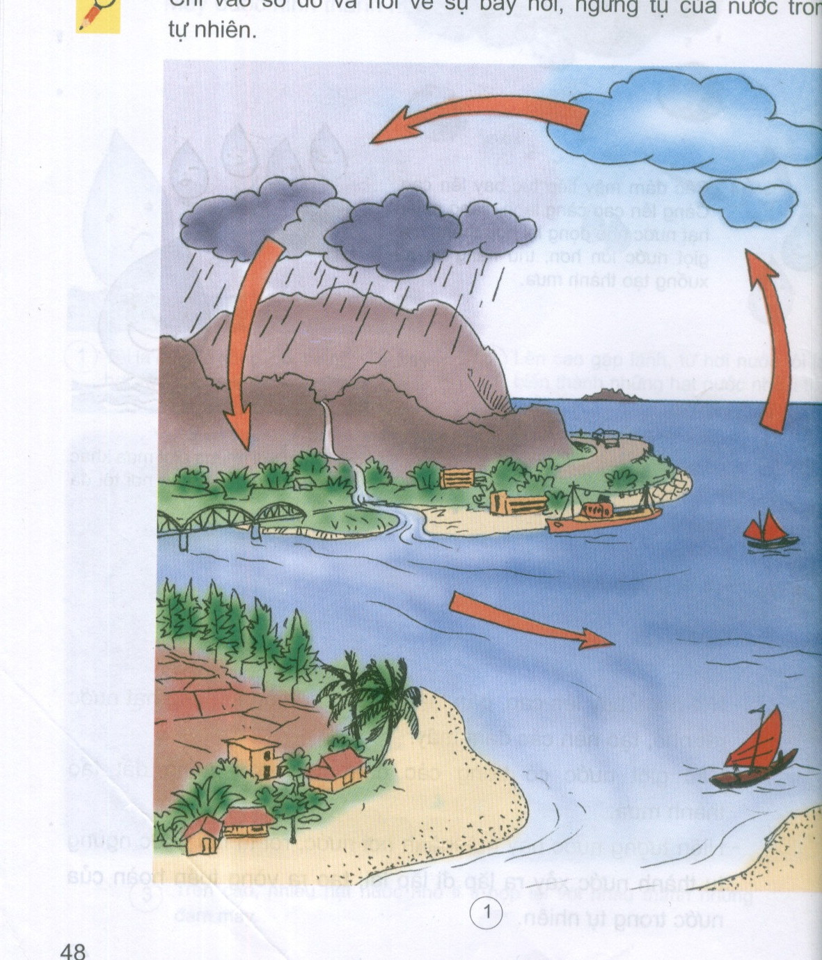
Thứ tư ngày 12 tháng 11 năm 2014
Khoa học
Sơ đồ vòng tuần hoàn của nước trong tự nhiên

Slide 4
Thứ tư ngày 12 tháng 11 năm 2014
Khoa học
Sơ đồ vòng tuần hoàn của nước trong tự nhiên
1. Vòng tuần hoàn của nước trong tự nhiên.
THẢO LUẬN NHÓM

Slide 5
Thứ tư ngày 12 tháng 11 năm 2014
Khoa học
Sơ đồ vòng tuần hoàn của nước trong tự nhiên
1. Vòng tuần hoàn của nước trong tự nhiên.
Hãy mô tả về sự bay hơi, ngưng tụ, mưa của nước

Slide 6
Thứ tư ngày 12 tháng 11 năm 2014
Khoa học
Sơ đồ vòng tuần hoàn của nước trong tự nhiên
1. Vòng tuần hoàn của nước trong tự nhiên.
Điền từ: Mây đen, mây trắng, mưa, hơi nước, nước và mũi tên ( ) thích hợp vào ô trống để mô tả vòng tuần hoàn của nước?

Slide 7
Thứ tư ngày 12 tháng 11 năm 2014
Khoa học
Sơ đồ vòng tuần hoàn của nước trong tự nhiên
1. Vòng tuần hoàn của nước trong tự nhiên.
Mây đen
Mây trắng
Mưa
Hơi nước
Nước

Slide 8
Thứ tư ngày 12 tháng 11 năm 2014
Khoa học
Sơ đồ vòng tuần hoàn của nước trong tự nhiên
1. Vòng tuần hoàn của nước trong tự nhiên.
2. Vẽ: “ Sơ đồ vòng tuần hoàn của nước trong tự nhiên”.

Slide 9
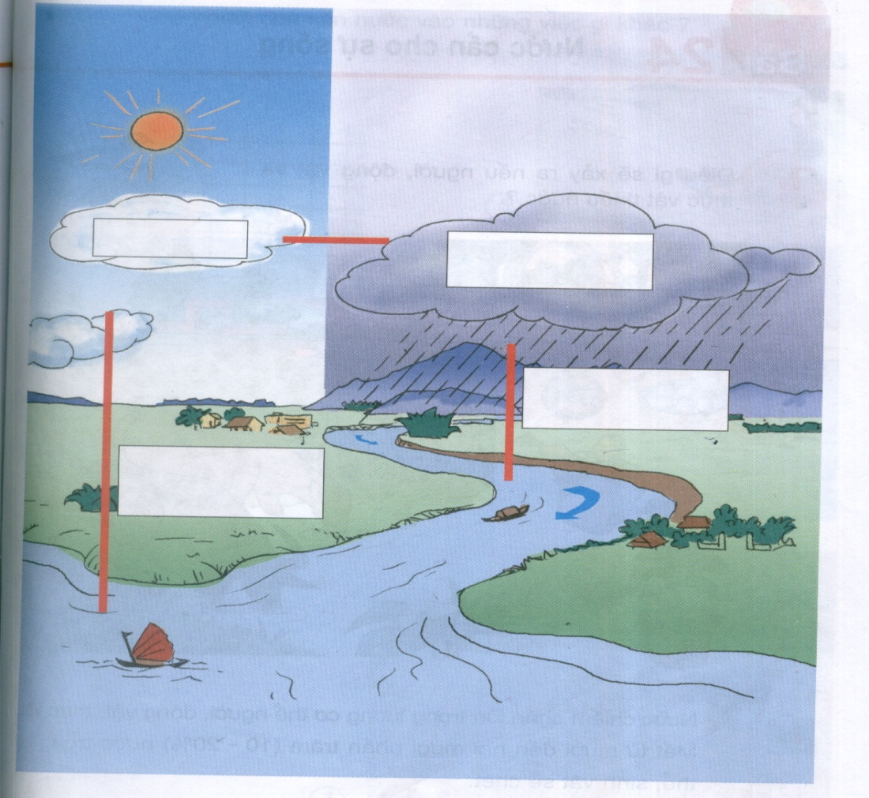
Thứ tư ngày 12 tháng 11 năm 2014
Khoa học
Sơ đồ vòng tuần hoàn của nước trong tự nhiên
1. Vòng tuần hoàn của nước trong tự nhiên.
2. Vẽ: “ Sơ đồ vòng tuần hoàn của nước trong tự nhiên”.
Vẽ sơ đồ vòng tuần hoàn của nước trong tự nhiên một cách đơn giản theo trí tưởng tượng của mình vào giấy A4
( Sử dụng mũi tên và ghi chú)

Slide 10

Mây trắng
Mây đen
Mưa
Bay hơi

Slide 11
Mây trắng
Mây đen
Mưa
Bay hơi

Slide 12
Mây trắng
Mây đen
Mưa
Bay hơi

Slide 13

Thứ tư ngày 12 tháng 11 năm 2014
Khoa học
Sơ đồ vòng tuần hoàn của nước trong tự nhiên
BÀI TẬP
ĐÚNG (Đ) HAY SAI (S)?

Slide 14
Thứ tư ngày 12 tháng 11 năm 2014
Khoa học
Sơ đồ vòng tuần hoàn của nước trong tự nhiên
Nước từ đại dương, biển, ao hồ... bay hơi dưới ánh nắng mặt trời tạo ra hơi nước.
Đ

Slide 15
Thứ tư ngày 12 tháng 11 năm 2014
Khoa học
Sơ đồ vòng tuần hoàn của nước trong tự nhiên
Nước trong tự nhiên luôn luôn lưu chuyển và thay đổi trạng thái.
Đ

Slide 16
Thứ tư ngày 12 tháng 11 năm 2014
Khoa học
Sơ đồ vòng tuần hoàn của nước trong tự nhiên
§
Mây đen
Mây trắng
§
Mưa
Hơi nước
Nước
S

Slide 17
Thứ tư ngày 12 tháng 11 năm 2014
Khoa học
Sơ đồ vòng tuần hoàn của nước trong tự nhiên
§
Mây đen
Mây trắng
Mây trắng
Mây đen
§
Mưa
Hơi nước
Nước

Slide 18
Thứ tư ngày 12 tháng 11 năm 2014
Khoa học
Sơ đồ vòng tuần hoàn của nước trong tự nhiên
Vòng tuần hoàn của nước trong tự nhiên có điểm bắt đầu và có điểm kết thúc.
S

Slide 19
Thứ tư ngày 12 tháng 11 năm 2014
Khoa học
Sơ đồ vòng tuần hoàn của nước trong tự nhiên
Mọi sự sống trên trái đất sẽ không tồn tại nếu như không có vòng tuần hoàn của nước trong tự nhiên.
Đ

Slide 20
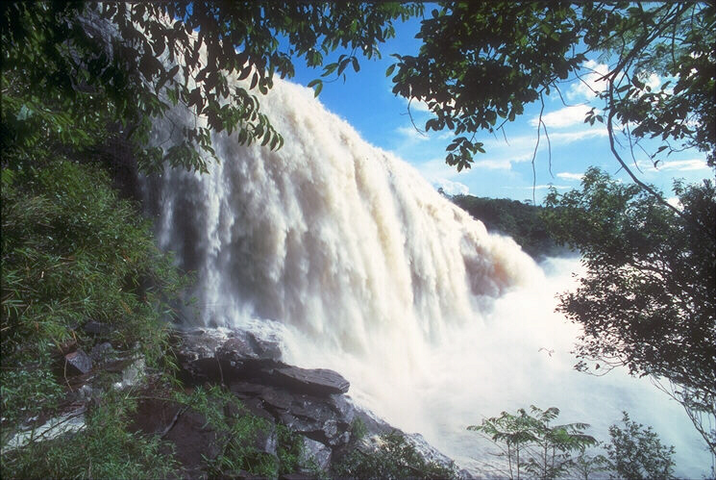

Xin chân thành cảm ơn quí thầy cô đã về dự giờ thăm lớp

